Slide 1

Berpikir Kreatif vs Berpikir Kritis
Help everyone to learn faster

Slide 2

Tujuan pembelajaran :
- perbedaan antara berpikir kreatif dan berpikir kritis
- hubungan antara berpikir kreatif dan berpikir kritis
Help everyone to learn faster

Slide 3

Apa itu berpikir kreatif?
Help everyone to learn faster

Slide 4
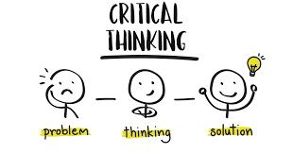
Apa itu berpikir kritis?
berpikir kritis adalah kemampuan untuk berpikir secara terorganisir
dan rasional untuk memahami hubungan antara ide dan/atau fakta.
Help everyone to learn faster

Slide 5

Critical vs Creative Thinking
berpikir kritis adalah
proses komunikasi, evaluasi, refleksi, dan analisis yang aktif dan sistematis, yang dimaksudkan untuk mendorong pemahaman,
memecahkan masalah, mendukung pengambilan keputusan yang baik,
dan memandu tindakan
berpikir kreatif mensintesis intuisi, sensasi, ingatan dan perasaan sedemikian rupa sehingga mereka dapat mengambil kenyataan yang
dapat diuji dalam
kerangka berpikir kritis
Help everyone to learn faster

Slide 6
Ringkasan
Anda bisa menjadi pemikir kritis
tanpa menjadi pemikir kreatif!
Anda tidak bisa menjadi pemikir kreatif tanpa menjadi pemikir kritis!
Help everyone to learn faster

Slide 7
peran berpikir kritis
untuk menumbuhkan kreativitas
mendorong
rasa ingin tahu
memperkuat
kemampuan
pemecahan
masalah
Melihat dua sisi
Help everyone to learn faster

Slide 8
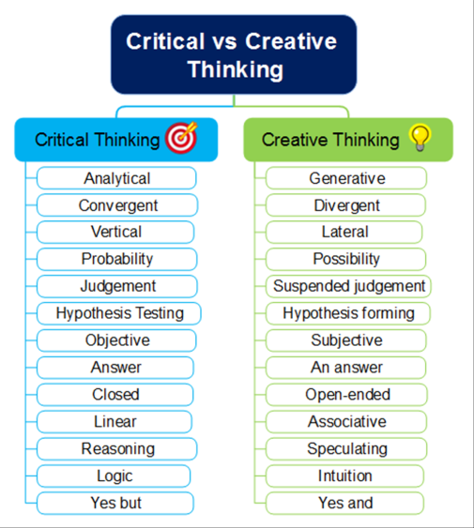
Help everyone to learn faster

